Slide 1
奴隶暴动
Riot of Slaves
--By Scorpion

Slide 2
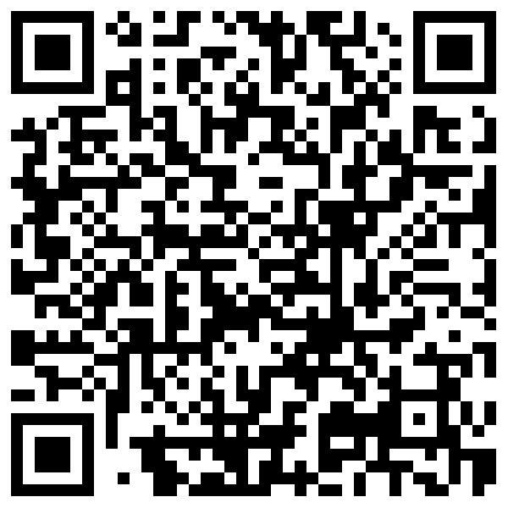

进入游戏

Slide 3
社交探索
趣味小游戏

Slide 4
角色
奴隶
推翻暴政
奴隶主
抓获奴隶
平定叛乱

Slide 5
体验流程
抓取奴隶
其它玩家
及其奴隶
抓捕造反
拥有的奴隶
被推翻
其它玩家
造反
发起谋反
拥有的奴隶
加入谋反

Slide 6
让我们体验游戏
去抓获奴隶吧

Slide 7
社交体验总结
初期的吸引
用户的参与
老用户循环
分享推广

Slide 8
谢谢
Scorpion

